Slide 2
Programa
Casa Fácil
1988 – 2018
30 anos

Slide 3
A preocupação com a assistência técnica faz parte da história do CREA-PR.
O programa Casa Fácil prima pela simplicidade, consiste em liberar ao possuidor de um terreno a construção de sua casa própria, mediante a interpretação, pelo CREA-PR, de que uma moradia popular de até 70,00 m², com parâmetros pré-estabelecidos, não se enquadra para efeitos legais como obra de Engenharia.

Slide 4
O Programa Casa Fácil, é viabilizado através de uma ação conjunta, mediante Convênio, entre o CREA-PR, as Entidades de Classe e as Prefeituras.
Em alguns casos, até as Universidades, na oferta de projetos e pesquisas, por exemplo, participam do processo.
Sem custos para legalização e facilitando procedimentos burocráticos, as moradias passam a ser aprovadas e edificadas de forma correta e segura, com orientação técnica dos profissionais vinculados às Associações de Classe.

Slide 5
Aboliu-se uma injustiça.
Famílias de baixa renda eram frequentemente penalizadas por não cumprirem os requisitos da lei, entre eles a exigência de responsável técnico.
As casas eram feitas de forma precária, até em locais de risco.
E sem acompanhamento técnico.

Slide 6
Histórico:
A participação do CREA-PR nas questões afetas à Assistência Técnica para Moradia Econômica é antiga e teve início em 1967, com as primeiras iniciativas de apoio à construção de moradias populares com ART padrão que servia para várias unidades no ano.
O Programa Casa Fácil foi apresentado e aprovado no VIII EPEC - Encontro Paranaense de Entidades de Classe, realizado em Londrina, nos dias 07 e 08.10.1988.

Slide 7
Histórico:
A engenharia paranaense já antecipava o papel de promoção social que a Constituição Brasileira de 1988 estabeleceria, citando a moradia com um dos direitos sociais do cidadão.
No Município de Cascavel no ano de 1.989 foi aprovada a Lei nº 2.086, de 18.12.1989 que estabelecia Normas, Isenções e Orientações Técnicas para Obras Econômicas de até 70,00 m² e outras providências.

Slide 8
Objetivo do Programa:
Facilitar o acesso da população de baixa renda às condições necessárias para a CONSTRUÇÃO, REFORMA ou AMPLIAÇÃO de moradia popular.
Prevê o atendimento dos seguintes dispositivos legais:
Legislação Municipal referente à ocupação e uso do solo;
Legislação Federal que estabelece a obrigatoriedade de responsabilidade técnica por projetos e execução de obras;
Atendimento à área mínima permitida para isenção na baixa da CND junto ao INSS.

Slide 9
Concessão do Benefício:
Condições:
Comprovação de renda familiar de no máximo
03 salários mínimos;
Ser proprietário legítimo do terreno;
Não possuir outro imóvel no mesmo município;
Poderá ser atendido uma única vez.

Slide 10
Tipos de Benefício:
CONSTRUÇÃO de MORADIA POPULAR
área máxima de 70,00 m²;
REFORMA ou AMPLIAÇÃO - também com
área total de até 70,00 m².

Slide 11
O que é o Programa:
CREA-PR
Parceria através de Convênio
Prefeitura Municipal
Entidade de Classe

Slide 12
2018
O Ministério das Cidades procurou para uma reunião conjunta entre CONFEA/CAUBR/MINISTÉRIO DAS CIDADES.
A proposta era a criação de uma ART/RRT social, pois o MCidades possuía programas para moradias de baixa renda, um deles chamado de “CARTÃO REFORMA” que contemplava a verba de 15% do valor total do programa para Assistência Técnica Social e o valor das ART/RRT tiraria uma fatia substancial desse valor.

Slide 13
2018
No dia 15 de agosto de 2018, no anfiteatro do CREA-DF com a participação do CONFEA, CAU-BR e Caixa Econômica Federal, e como convidado o Ministério das Cidades aconteceu o Seminário de Assistência Técnica em Habitação de Interesse social .
Promover um amplo debate sobre a Habitação de Interesse Social, estabelecendo assim elo entre o CONFEA e CAU-BR.
Resultado Esperado em Melhorias dos Trabalhos prestados pelo Sistema CONFEA/CREA E MÚTUA:
Esclarecimento aos órgãos governamentais de que a Engenharia e Arquitetura sempre estarão presentes em todas as etapas do desenvolvimento Nacional, e aproveitando os 10 (dez) anos da Lei 11.888/2008 para que seja implementada em sua eficácia, dando à Habitação de Interesse Social o valor e a atenção que merece, pois são tais Moradias que mais necessitam da presença de um profissional devidamente habilitado.

Slide 14
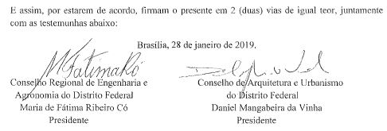
2019

Slide 15
CENÁRIO ECONÔMICO & CONSTRUÇÃO CIVIL

Slide 16
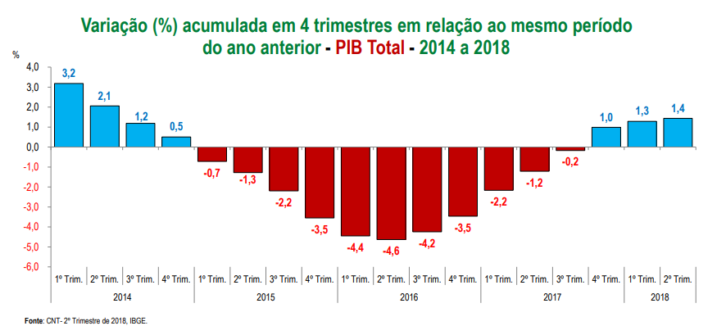
CENÁRIO ECONÔMICO NACIONAL ATUAL
Os resultados do segundo trimestre e o atual cenário da conjuntura econômica pós greve dos caminhoneiros, fortalecem as expectativas de fraco crescimento da economia em 2018, próximo ao que foi o ano 2017 (1%). Não por acaso, as estimativas atuais estão na casa de 1% a 1,4%.

Slide 17
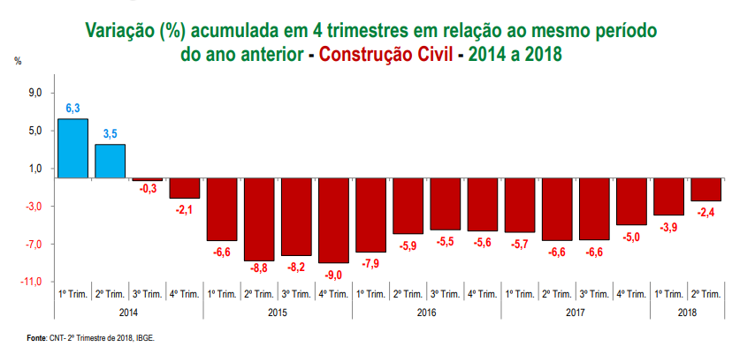
Construção Civil: Variação % do PIB do setor – série anualizada
Na série anualizada do PIB, onde se considera o resultado acumulado em quatro trimestres, observa-se também dificuldades no desempenho da Construção.

Slide 18
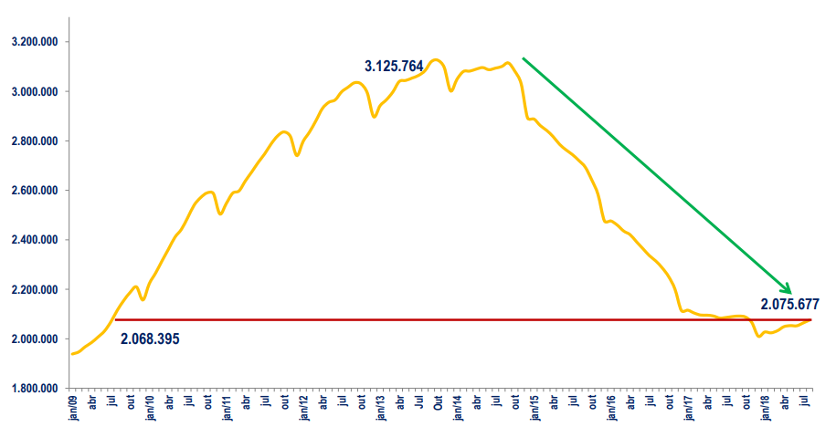
Evolução do número de trabalhadores da c.c. com carteira assinada
No mercado de trabalho o setor voltou para o patamar de 2009.
De 2014 a 2017 foram perdidas 991 mil vagas.
Nos primeiros oito meses de 2018 foram geradas 65.460.

Slide 19
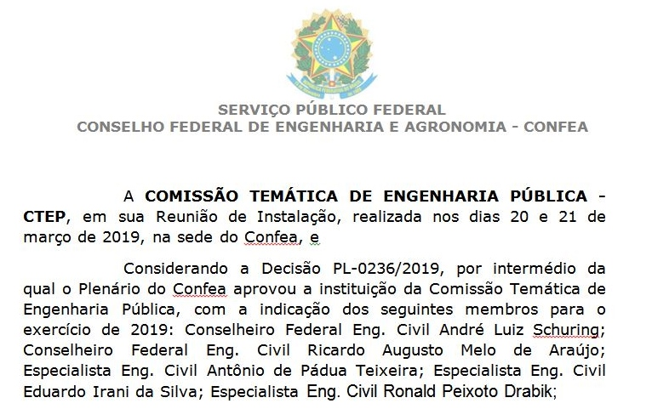
2019

Slide 20
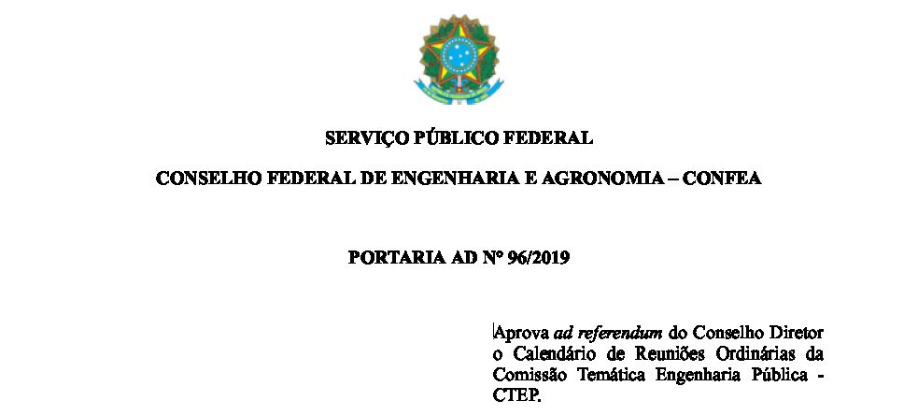

Slide 21
CTEP – Reunião de Instalação – 20 e 21/03/2019

Slide 22
CTEP – Reunião de Instalação – 20 e 21/03/2019

Slide 23
CTEP – Reunião de Instalação – 20 e 21/03/2019

Slide 24
CTEP – Reunião de Instalação – 20 e 21/03/2019

Slide 25
CTEP – Reunião de Instalação – 20 e 21/03/2019
Reunião na Secretaria Nacional de Habitação do Ministério do Desenvolvimento Regional
Data e horário: 21/03/2019 - 14h30
Participantes do Confea:
André Schuring
Antônio de Pádua
Eduardo Irani
Ronald Drabik
Guilherme Cardozo
Ricardo Sotto-Maior
Participantes da SNH/MDR:
Monique Toledo – DUR – coordenadora-geral
Letícia Teixeira – DUR – arquiteta
Mirna – SNH – coordenadora-geral
José Cristiano – SNH – coordenador

Slide 26
CTEP – Reunião de Instalação – 20 e 21/03/2019
Reunião na Secretaria Nacional de Habitação do Ministério do Desenvolvimento Regional
Súmula:
Apresentado uma visão geral para implementação da Lei nº 11.888, de 2008, por meio do fomento da Engenharia Pública no Sistema Confea/Crea.
Destacaram a disponibilidade e a intenção da participação do Sistema Confea/Crea na efetiva colocação em prática dessa lei nos municípios, utilizando a rede de inspetorias dos Creas no território brasileiro.
Solicitaram dos participantes da SNH informações acerca das diretrizes para a implementação da Lei nº 11.888, de 2008, e as possibilidades de obtenção de recursos para a sua viabilização.
Em seguida os participantes da SNH fizeram as seguintes explanações:
O governo federal não pode exigir dos municípios a implementação da Lei 11.888, de 2008, e uma das grandes dificuldades é que essa lei está dissociada de uma fonte de recursos.
Uma primeira tentativa foi por meio contratos de repasse para os municípios, utilizando a CEF, visando cobrir os custos com a assistência técnica. Esse projeto não teve continuidade pois os municípios não conseguiram gerir esses contratos de repasse.
A segunda tentativa foi por meio do Cartão Reforma, que também não teve continuidade pois não tinham o sistema para gerir o programa. Esse programa foi reformulado em 2018 mas o alto custo levou à sua paralização. Atualmente estão tentando uma linha de recurso via FGTS e Orçamento Geral da União – OGU.

Slide 27
CTEP – 1ª Reunião – 08 e 09/04/2019

Slide 28
CTEP – 1ª Reunião – 08 e 09/04/2019

Slide 29
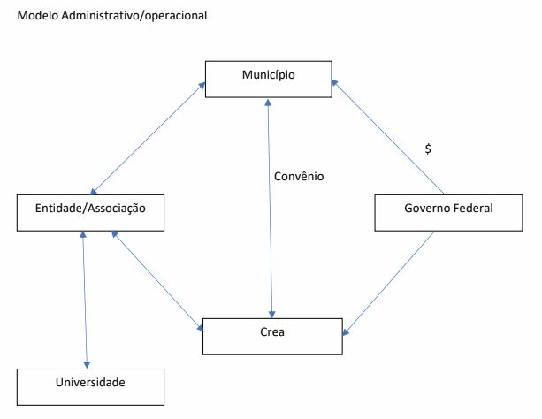
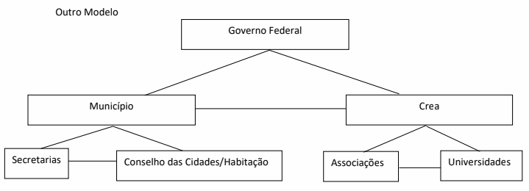
CTEP – 1ª Reunião – 08 e 09/04/2019

Slide 30
CTEP – 2ª Reunião – 17 e 18/06/2019

Slide 31
CTEP – 2ª Reunião – 17 e 18/06/2019

Slide 32
CTEP – 2ª Reunião – 17 e 18/06/2019

Slide 33
CTEP – 2ª Reunião – 17 e 18/06/2019

Slide 34
CTEP – 2ª Reunião – 17 e 18/06/2019

Slide 35
CTEP – 2ª Reunião – 17 e 18/06/2019

Slide 36
CTEP – 2ª Reunião – 17 e 18/06/2019

Slide 37
CTEP – 2ª Reunião – 17 e 18/06/2019

Slide 38
CTEP – 2ª Reunião – 17 e 18/06/2019

Slide 39
CTEP – 3ª Reunião – 19 e 20/08/2019
PERGUNTAS:
1. Quem será o responsável pela elaboração do projeto?
2. Será necessária a elaboração de croquis/planta baixa da parte existente?
3. O projeto da ampliação deverá ser aprovado no Município?
4. Será fornecido um "Habite-se"?
5. Anotação de ART de supervisão da obra?
6. Contrato com o profissional: Município ou Beneficiário do Programa?
7. A obra terá prazo definido?

Slide 40
CTEP – 3ª Reunião – 19 e 20/08/2019
PERGUNTAS:
8. Qual o caminho dos recursos?
9. Visto do RT na aquisição de materiais para liberação do pagamento;
10. O contrato deve isentar o profissional de eventuais questões trabalhistas;
11. Exigência do Livro de Ordem para comprovação da atividade na obra;
12. Dividir o pagamento do profissional em duas parcelas, sendo a segunda na conclusão da obra.

Slide 41
CONCIDADES ESTADUAL PR – 25/07/2019
NOVAS PERGUNTAS:
1. – Como a pessoa vai pagar pelo financiamento da casa e qual o prazo?
2. – Vai ter recurso a fundo perdido? E como que os municípios que não possuem irão receber?
3. – Como o Governo Estadual regulamenta a Lei e a captação de recursos?
4. – Como vai ser tratada a norma de desempenho nesse programa NBR 15.575?

